Slide 1


商品概要
当社は1983年に卓上旋盤1台から創業をしました。
それから、扱う機械は汎用旋盤、NC旋盤と変わり
生産は量産から多品種少量、そして小口生産への特化と
変わりましたが、丸モノを中心とした「ものづくり」は40年
経った今も変わらず行っております。
この蓄積されたスキル・ノウハウを活かし、ここまで育てて
いただいたお客様そして業界に恩返しできることがないかと
考え開発した商品がUniversal-MARUMONO-Partsです。
Universal-MARUMONO-Partsは、小口丸モノに特化した標準品です。
装置に使用される頻度の高い製品を標準化し、当社の小口生産と
掛け合わせることで今まで以上のコストダウンを実現することが
できました。
Universal-MARUMONO-Partsを貴方の業務改善、そして御社の
業績向上にお役立てください。
小口丸モノ製品と向き合い続けて40年
実現できた丸モノに特化した標準品

Slide 2
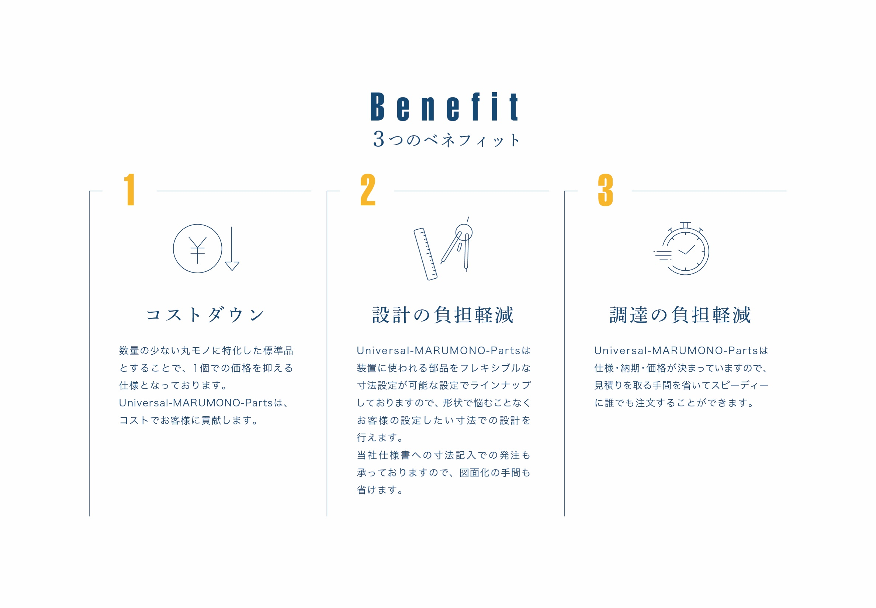

商品概要

Slide 3
